Slide 1
Дети вне зависимостей!
«Номофобия»
Презентацию подготовила педагог-психолог Малышева Е.А.

Slide 2
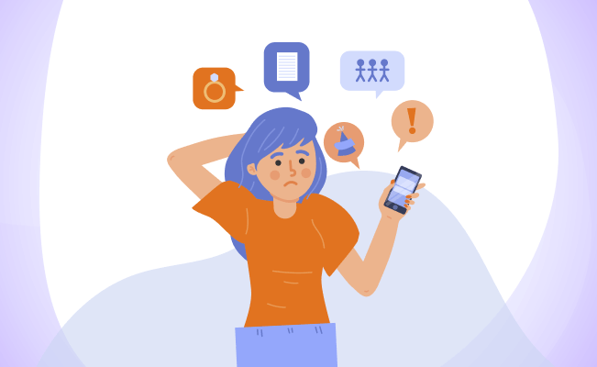
Цивилизация принесла в нашу жизнь немало нужных вещей, существенно облегчивших существование. Правда, «две стороны луны» есть у всего. В том числе, и у благ цивилизации. И если раньше мы боялись темноты и пауков, то современные страхи заставляют задуматься о пользе и вреде этих новых технологий.
Одна из современных фобий – номофобия.

Slide 3
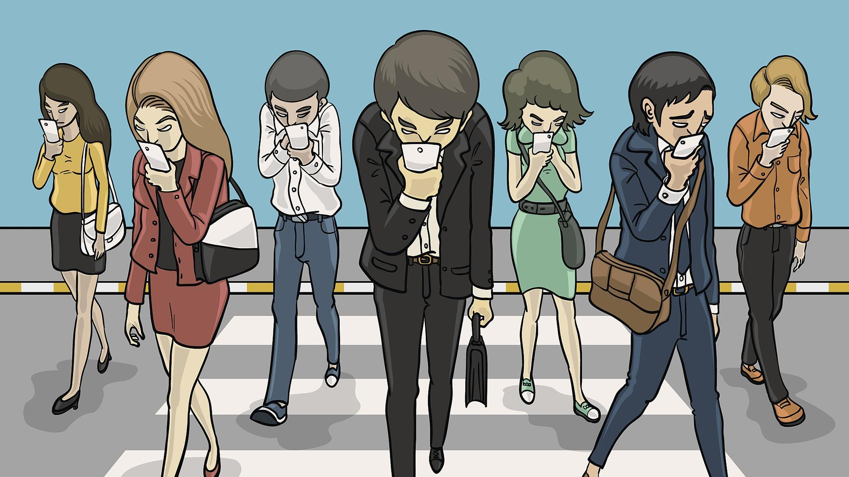
НОМОФОБИЯ — это зависимость, характеризующаяся паническим страхом остаться без мобильного телефона
Номофобия – болезнь XXI века

Slide 4
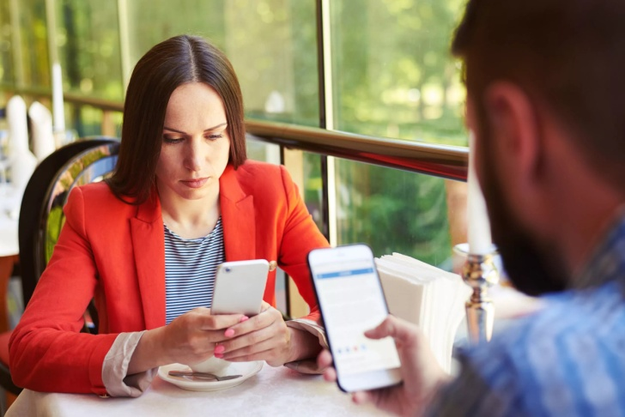
Признаки зависимости от телефона
Постоянное использование гаджета
Тревога и нервозность при мысли забыть или потерять телефон
Постоянные проверки телефона на наличие новых сообщений
Необходимость держать телефон включенным 24 часа в сутки
Предпочтение общению через телефон и социальные сети

Slide 5
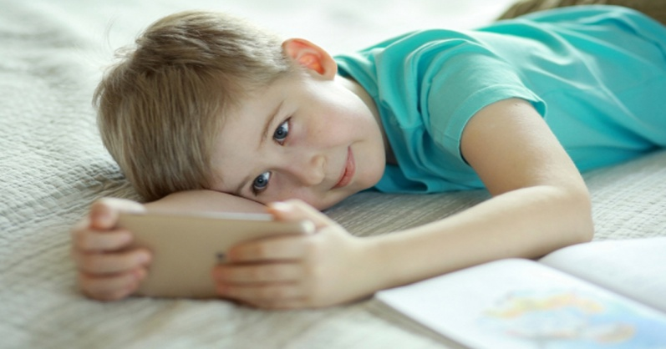
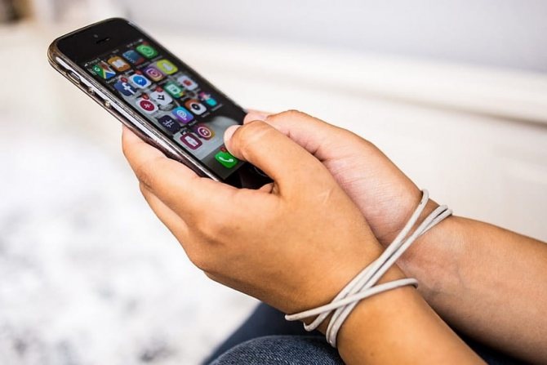
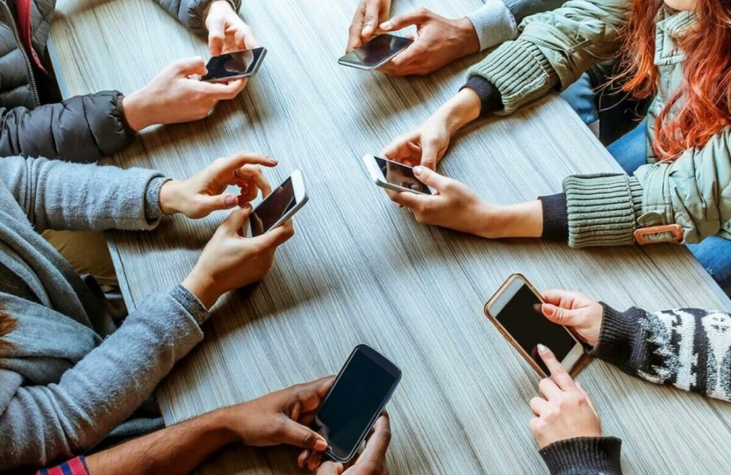
66%-зависимых
77%-подростки и дети
Процент зависимости

Slide 6
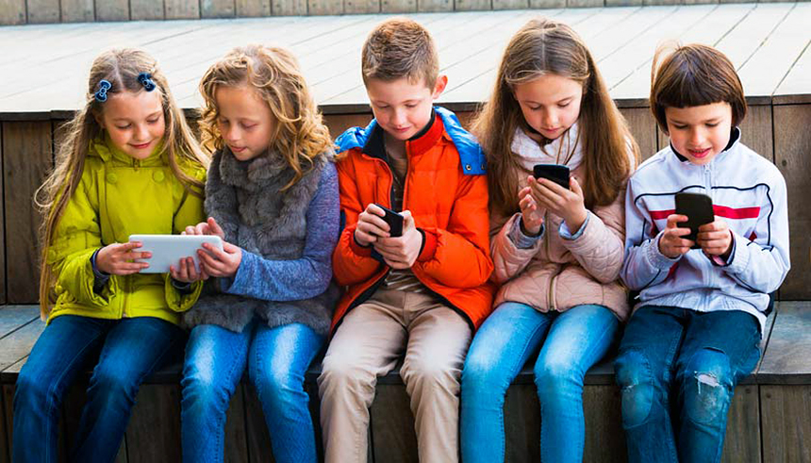
Зависимость у школьников
В 2020 г. – у 13% первоклассников сотовые телефоны
В 2025 г. – у 91 %
За последние 3 года число детей 7-10 лет с телефонами выросло в десятки раз
С каждым годом процент зависимых школьников растет. Все больше времени школьники уделяют телефону, нежели учебе

Slide 7
Возраст, когда возрастает зависимость от мобильных телефонов и гаджетов
По данным психологических опросов психолога Лены Фейгин

Slide 8
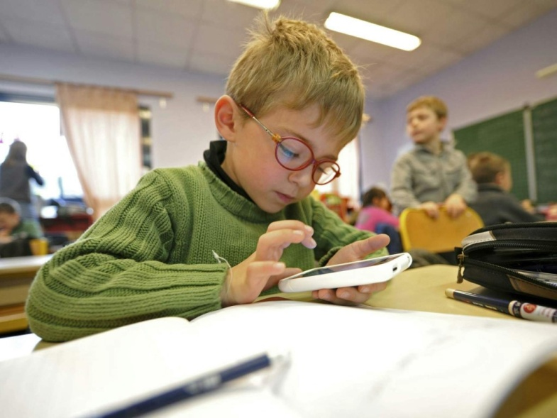
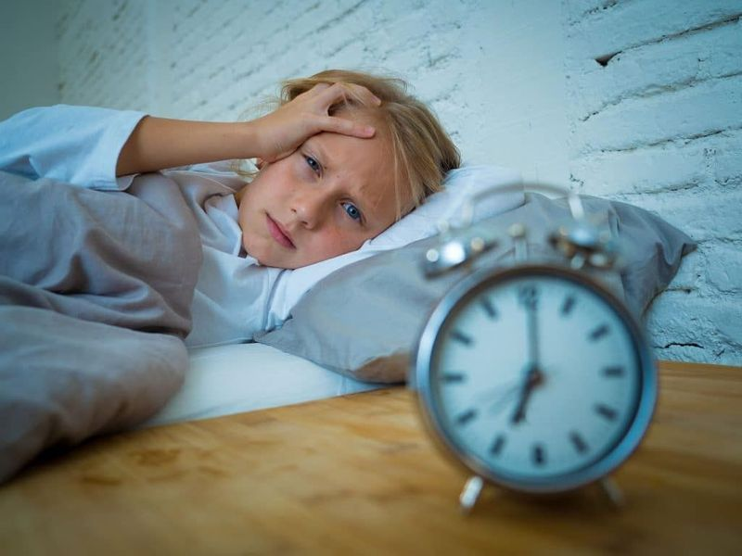

Последствия зависимости от телефона
Расстройство сна
Тревожность
Неуверенность в себе
Заниженная самооценка
Вспыльчивость
Ухудшение зрения

Slide 9
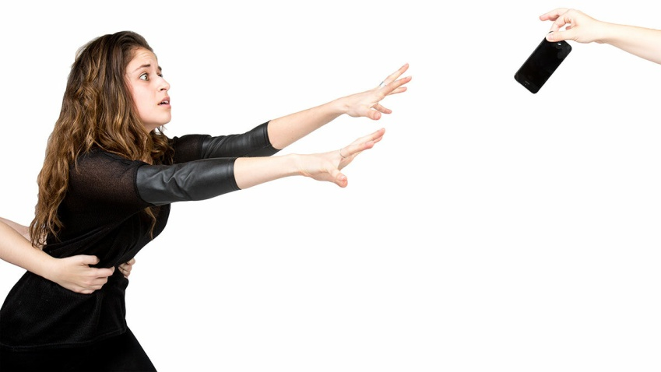
Телефонная диета!
Максимум 5 часов в день
Пользоваться телефон только по необходимости
Отключать телефон после 10 вечера
На время сна, как можно дальше убирать телефон от головы
Не носить телефон в грудной области
Чаще общаться в живую

